Slide 1
数据结构与算法 · 2026 Fall
第六章 树
Tree & Forest：孩子个数不限的层次结构
树与森林的两种等价定义 · 四种逻辑表示法 · 森林 ⇄ 二叉树「连线、切线、旋转」
先根 / 后根 / 层次周游 · 子结点表 · 静态与动态「左子/右兄」
父指针表示法与并查集：重量权衡合并 + 路径压缩 · 连通分量计数
带右链 / 双标记先根 · 带度数后根 · 双标记层次 · K 叉树
Compiled by Hongfei Yan · Updated 2026-09-21 · github.com/GMyhf/dsa-modernization

Slide 2
?
本章导引
本章要回答三个问题
1
2
3
孩子个数不固定的树，怎么存？
为什么一般树没有「中序」？
「在不在同一组」怎么问得快？
四种链式表示；主实现「左子/右兄」二叉链表把任意度压成两个指针。
结点可能有多于两棵子树，「根排在中间」无从定义——只有先根、后根、层次。
并查集：父指针表示法 + 重量权衡合并 + 路径压缩。
一句话概括
树与二叉树、森林与二叉树之间存在一一对应的关系：一般树的问题几乎都能搬到二叉树上去做。
2

Slide 3
≡
本章导引
内容地图
6.1 定义与周游
6.2 链式存储
6.3–6.4
6.1.1 树和森林：定义、术语、四种表示法
6.1.2 森林与二叉树的等价转换
6.1.3 树的抽象数据类型
6.1.4 先根 / 后根 / 层次周游
6.2.1 子结点表
6.2.2 静态「左子/右兄」
6.2.3 动态表示法
6.2.4 动态「左子/右兄」（主实现 GeneralTree）
6.2.5 父指针表示法与并查集
6.3.1 带右链的先根次序
6.3.2 带双标记的先根次序（算法 6.10）
6.3.3 带度数的后根次序
6.3.4 带双标记的层次次序
6.4 K 叉树
本章小结
3

Slide 4
▶
先跑一遍
demo.cpp：建一棵一般树，三种周游；再做三次合并
#include "modern.hpp"
#include <iostream>
int main() {
dsa::GeneralTree<char> tree;
tree.create_root('A');
auto* b = tree.insert_first(tree.root(), 'B');
auto* c = tree.insert_next(b, 'C');
tree.insert_next(c, 'D');
tree.insert_first(b, 'E');
tree.insert_next(tree.root()->child->child, 'F');
std::cout << "先根: ";
tree.preorder([](char value) { std::cout << value; });
std::cout << "\n后根: ";
tree.postorder([](char value) { std::cout << value; });
std::cout << "\n层次: ";
tree.breadth_first([](char value) { std::cout << value; });
std::cout << '\n';
dsa::DisjointSet sets(5);
sets.unite(0, 1);
sets.unite(1, 2);
sets.unite(3, 4);
std::cout << "0 与 2 同集合: " << (sets.same(0, 2) ? "是" : "否") << '\n';
std::cout << "0 与 3 同集合: " << (sets.same(0, 3) ? "是" : "否") << '\n';
}
输出
先根: ABEFCD
后根: EFBCDA
层次: ABCDEF
0 与 2 同集合: 是
0 与 3 同集合: 否
c++ -std=c++17 -Wall -Wextra -Werror \
-Icode/ch06/general_tree \
code/ch06/general_tree/demo.cpp
看到了什么
同一棵树 A(B(E,F),C,D) 的三种周游次序各不相同。
DisjointSet：0-1、1-2 合并后 0 与 2 传递地同集合；3 在另一组。
4

Slide 5
▶
先跑一遍
demo 里的树是怎么一步步长出来的
1
create_root('A')
清空旧树，新建根 A
左孩子 / 右兄弟 的样子
2
insert_first(root, 'B')
B 成为 A 的第一个孩子
A
3
insert_next(b, 'C')
C 接成 B 的下一个兄弟
child
4
insert_next(c, 'D')
sibling
sibling
D 接成 C 的下一个兄弟
B
C
D
5
insert_first(b, 'E')
E 成为 B 的第一个孩子
child
6
insert_next(root->child->child, 'F')
root→child→child 就是 E
sibling
E
F
孩子次序
先插 B，再两次 insert_next，孩子从左到右就是 B、C、D。若反复 insert_first，后插入的反而在前端。
每个结点只有两个指针域（外加 parent）。代价：取「第 k 个孩子」要沿兄弟链走 k 步。
5

Slide 6
6.1
树的定义和基本术语
一个结点至多一个前驱，但可以有任意多个后继
两种等价定义 · 四种表示法 · 森林 ⇄ 二叉树 · 三种周游

Slide 7
6.1.1
6.1 定义 · 树和森林
树的两种等价定义
① 递归定义
② 二元关系定义
树是包括 n（n ≥ 1）个结点的有限集合 T，使得：
有穷集合 K（n > 0）上的二元关系 R = {r}：
有且仅有一个特定的称为根（root）的结点；
除根以外的其他结点被分成 m（m ≥ 0）个不相交的有限集合 T₁, …, Tₘ，而每一个集合又都是树，称做根的子树。
有且仅有一个结点 k₀ 没有前驱，称做树的根；
除 k₀ 外，每个结点有且仅有一个前驱；
除 k₀ 外任一结点 k，都存在序列 k₀, k₁, …, kₛ = k，其中 ⟨kᵢ₋₁, kᵢ⟩ ∈ r——称为从根到 k 的一条路径。
定义里又用到了树 → 递归：一棵树分成几个分支，每个分支也是树。
两者等价
除了定义的角度不同，两种描述是等价的。第 1 章用二元关系描述逻辑结构的办法，在这里直接用上了。
7

Slide 8
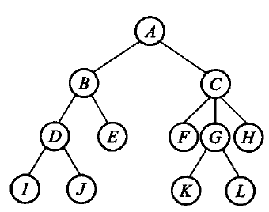
6.1.1
6.1 定义 · 树和森林
以图 6.1 为例：结点集合 K 与关系 r
K = {A, B, C, D, E, F, G, H, I, J, K, L}
r = { ⟨A,B⟩, ⟨A,C⟩, ⟨B,D⟩, ⟨B,E⟩, ⟨C,F⟩, ⟨C,G⟩, ⟨C,H⟩, ⟨D,I⟩, ⟨D,J⟩, ⟨G,K⟩, ⟨G,L⟩ }
A 没有前驱：它是根。
其余 11 个结点各恰好一个前驱：11 条有序对。
C 的度为 3（F、G、H），树的度 = 3。
I、J、E、F、K、L、H 没有子结点：树叶。
从根 A 到 K 的路径：A → C → G → K；K 在第 3 层（根为第 0 层）。
图 6.1 一般树的树形表示
和第 5 章二叉树的差别
一般树的结点不限制孩子个数。家谱、机关编制、文件系统目录、编译器的句法树，都是树。
8

Slide 9
6.1.1
6.1 定义 · 基本术语
术语基本沿用二叉树
术语 | 含义
父结点 / 子结点 | 存在 k 指向 k′ 的连线，则 k 是 k′ 的父结点，k′ 是 k 的子结点；⟨k, k′⟩ 称做边
兄弟 | 同一个父结点的子结点之间互称兄弟
根 / 树叶 | 没有父结点的结点是根；没有子结点的结点是树叶
结点的度 | 结点的子树数目
树的度 | 树中各结点度的最大值（二叉树的度是 2）
祖先 / 子孙 | 有一条由 k 到达 kₛ 的路径，则 k 是 kₛ 的祖先、kₛ 是 k 的子孙
层数 | 根结点为第 0 层；非根结点的层数是其父结点的层数加 1
无序树 vs 有序树
自然界中子结点次序没必要区别：无序树。计算机的存储是有序的，往往把子结点按从左到右编号，当作有序树（ordered tree）处理。
森林
零棵或多棵不相交的树的集合（通常有序）。一个结点的子树组成森林；加一个根，森林就变成一棵树。
9

Slide 10
6.1.1
6.1 定义 · 基本术语
注意：度为 2 的有序树并不是二叉树
有序树里，第一子结点被删除后，第二子结点自然顶替成为第一子结点——它只有「第几个孩子」，没有「左、右」。
二叉树：这是两棵不同的树
有序树：只有一种
A
A
A
B
B
B
左不空、右空
左空、右不空
B 就是 A 的「第一个孩子」，无所谓左右
结论
度为 2 并且严格区分左右两个子结点的有序树才是二叉树——二叉树必须能表示「左空、右不空」这种左右不对称。
10

Slide 11
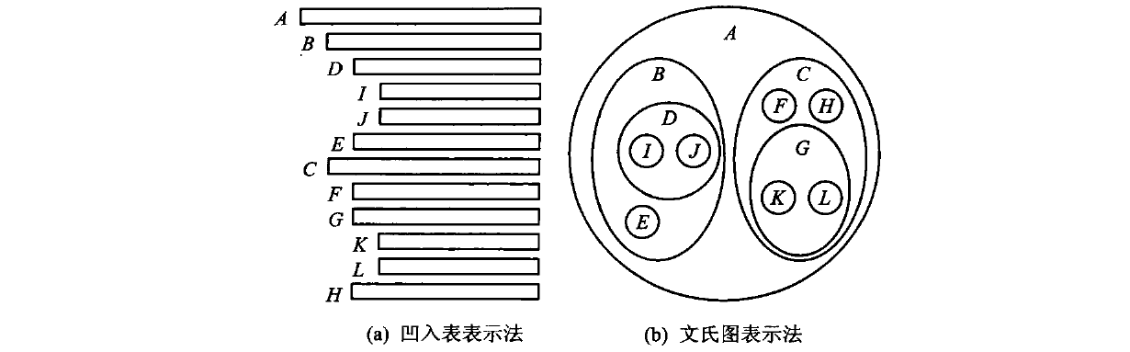
6.1.1
6.1 定义 · 树的表示法
同一棵树的四种逻辑表示
图 6.2 凹入表适合按层次阅读，文氏图突出包含关系
嵌套括号表示（图 6.1 那棵树）：
A(B(D(I,J),E), C(F,G(K,L),H))
便于作为文本编码或输入
1
树形表示法
2
凹入表示法
根在上的倒挂树；默认上面的结点是前驱、下面的是后继。
树根的线条最长，子结点线条更短、置于父结点下方——像图书目录。
3
文氏图表示法
4
嵌套括号表示法
每棵树对应一个圆；同一根的两棵子树对应的圆互不相交。
类似广义表：根写在左边，子树森林的表用逗号隔开。
11

Slide 12
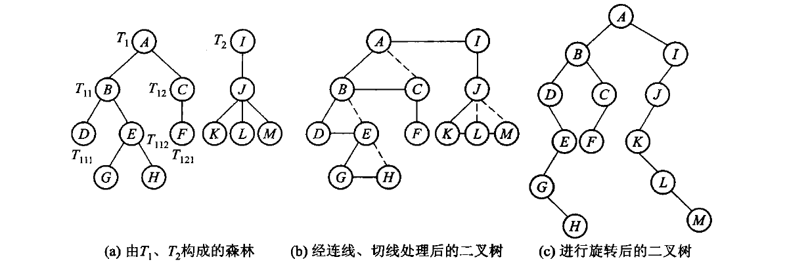
6.1.2
6.1 定义 · 森林与二叉树
连线、切线、旋转：森林变成二叉树
1
连线
2
切线
3
旋转
把兄弟结点用线连起来
只保留父结点到第一个孩子的连线，砍掉其余
以根为轴顺时针转一下，像通常的二叉树
左枝 = 父子关系（第一个孩子） · 右枝 = 兄弟关系（下一个兄弟） · 单棵树转换后根的右孩子为空
12

Slide 13
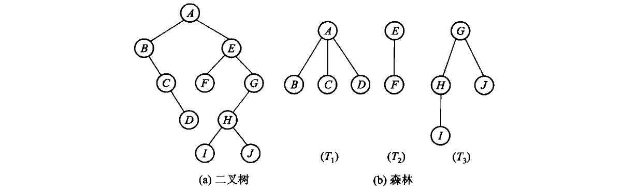
6.1.2
6.1 定义 · 森林与二叉树
形式定义，以及逆过程：两种转换互逆
森林 F = {T₁, T₂, …, Tₙ} → 二叉树 B(F)
二叉树 B → 森林 F(B)
F 空 → B(F) 空；
B(F) 的根 = T₁ 的根；
B(F) 的左子树 = T₁ 的子树森林转成的二叉树；
B(F) 的右子树 = {T₂, …, Tₙ} 转成的二叉树。
逆时针旋转；
若 x 是 y 的左孩子，把 x 及 x 右链上的所有结点都补连到 y；
删掉所有到右孩子的边。
形式地：F(B) = 以 B 的根为根、F(B_L) 为子树森林的树，再加上 F(B_R)。
图 6.4 (a) 二叉树；(b) 它对应的森林。
A 的左孩子 B 及其右链 C、D 都成为 A 的孩子。
13

Slide 14
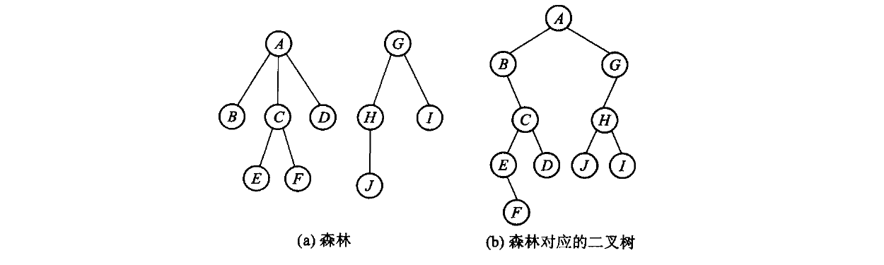
6.1.2
6.1 定义 · 森林与二叉树
图 6.5：本章反复用到的那片森林
结点 | 左 = 首孩子 | 右 = 下一兄弟
A | B | G（下一棵树的根）
B | — | C
C | E | D
D | — | —
E | — | F
F | — | —
G | H | —
H | J | I
I | — | —
J | — | —
图 6.5 (a) 森林；(b) 森林对应的二叉树
读法
根的右链就是森林中每棵树的根：A → G。
单棵树转成的二叉树，根的右孩子一定为空；森林则不然。
这张对应表就是「左子/右兄」存储的全部信息（6.2.2、6.2.4）。
14

Slide 15
6.1.3
6.1 定义 · 树的抽象数据类型
树的 ADT：结点类 + 树类，对外一组运算
运算 | GeneralTree 接口 | 说明
用一个值建立根 | create_root(v) | 清空旧树并新建根
插入第一个孩子 | insert_first(p, v) | 新结点接到孩子链最前面
插入下一个兄弟 | insert_next(n, v) | 新结点成为 n 的下一个兄弟
查询父结点 | parent_of(n) | 沿 parent 链，O(1)
删除一棵子树 | delete_subtree(n) | 先从链上摘下，再递归销毁
三种周游 | preorder / postorder breadth_first | 先根、后根、层次；传入 visitor
结点里存什么
自身的值，以及指向最左孩子、下一个兄弟和父结点的链接。树类保存根（森林时根还可以沿兄弟链相连）。
⚠ 三条链一起改
插入和删除必须同时维护父链、孩子链和兄弟链，不能只改其中一条。
原书【代码6.1】【代码6.2】只给出声明；本书把运算直接写在 GeneralTree 上，不再另设空基类。
15

Slide 16
6.1.4
6.1 定义 · 树的周游
深度优先：先根次序与后根次序
一个结点可能有多于两棵子树，不能像二叉树那样给出中根次序；但可以仿照前序法、后序法定义两种深度优先周游：
先根次序周游森林
后根次序周游森林
1
访问森林中第一棵树的根；
1
后根次序周游第一棵树根的子树森林；
2
先根次序周游第一棵树根的子树森林；
2
访问森林中第一棵树的根；
3
先根次序周游其他的树构成的森林。
3
后根次序周游其他的树构成的森林。
图 6.5(a)：
A B C E F D G H J I
图 6.5(a)：
B E F C D A J H I G
对照代码
pre / post 沿兄弟链循环、对孩子链递归——正好是「第一棵树」+「其余的树」这个定义。
16

Slide 17
6.1.4
6.1 定义 · 树的周游
与二叉树的对应：先根 = 前序，后根 = 中序
森林的周游 | 序列 | = 对应二叉树的
先根次序 | A B C E F D G H J I | 前序
后根次序 | B E F C D A J H I G | 中序
原因就在转换关系里：
T₁ 的诸子树 {T₁₁, …, T₁ₘ} ↔ B(F) 的左子树；其余的树 {T₂, …, Tₙ} ↔ B(F) 的右子树。
后根次序 = 中序，逐项对上
周游 {T₁₁, …, T₁ₘ}
访问 T₁ 的根
周游 {T₂, …, Tₙ}
↕
↕
↕
中序周游左子树
访问根
中序周游右子树
17

Slide 18
6.1.4
6.1 定义 · 树的周游
广度优先（层次）周游：森林与二叉树的层次序不同
从第 0 层（根）开始自上至下逐层周游；同一层从左到右逐一访问。
图 6.5(a) 森林：A G B C D H I E F J。
对应二叉树的层次序却是 A B G C H E D J I F——两者不同。
在二叉树上按森林的层次走，是沿着右链访问，左指针起「承上启下」的作用。
(b) 中按层读：A｜B G｜C H｜E D J I｜F
本节的例子（demo 里那棵 A(B(E,F),C,D)）：
周游 | 顺序 | 本例
先根 | 结点，再孩子子树 | A B E F C D
后根 | 孩子子树，再结点 | E F B C D A
层次 | 按离根的距离 | A B C D E F
⚠ 递归的风险
递归周游和递归销毁在极深的退化树上会耗尽调用栈——和第 5 章是同一类风险。
18

Slide 19
6.2
树的链式存储结构
问题的根源在于「度不固定」
子结点表 · 静态左子/右兄 · 动态表示法 · 动态左子/右兄（主实现）

Slide 20
6.2
6.2 链式存储
存储结构的要求，与四种链式表示
无论采取何种方式，存储结构不但要存各结点本身的数据，还要准确反映结点之间的逻辑关系。一般树的存储比二叉树麻烦，因为度不固定。
子结点表
结点数组 + 每个结点一条孩子链表
6.2.1
顺链找所有孩子；度不固定时要扩容、搬指针
静态「左子/右兄」
数组，每个结点 4 个域：值、父、最左子、右兄
6.2.2
空间更省、结点大小固定；两棵树归并只改 3 个链接
动态表示法
每个结点单独分配：孩子数 + 可变长孩子指针表
6.2.3
本质同子结点表，但动态分配；适合频繁长出新结点
动态「左子/右兄」
二叉链表：child、sibling（+ parent）
6.2.4
应用最广，本章主实现 GeneralTree
20

Slide 21
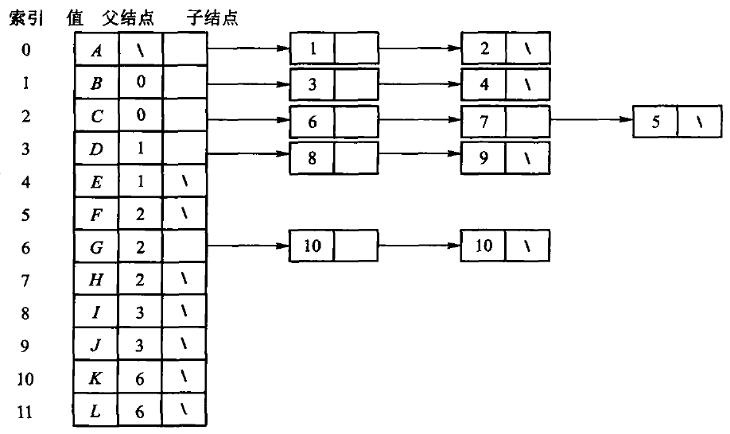
6.2.1
6.2 链式存储 · 子结点表
「子结点表」：结点数组 + 孩子链表
主体是一个结点数组；每个元素 3 个域：值、父结点下标、指向子结点表的指针。
子结点表按从左到右串起，表项存孩子下标。
最左子结点由子结点表第一个表项直接找到，顺链找到所有孩子。
取第 k 个孩子：表用数组 O(1)，用链表要走 k 步。
图 6.6 以子结点表实现图 6.1 中的树
代价
度不固定时数组表要扩容，孩子序列中间插入还要搬动后面的指针；度为 d 的结点留 d 个指针槽，孩子很少时浪费。→ 用「左子/右兄」把每个结点的链接数固定为两个。
21

Slide 22
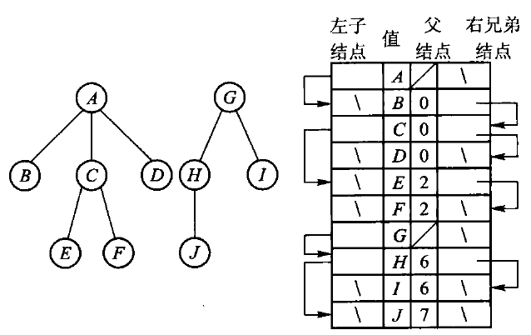
6.2.2
6.2 链式存储 · 静态「左子/右兄」
静态「左子/右兄」：访问右侧兄弟更方便
仍用数组存结点，数组下标代替指针。
每个结点 4 个域：值、父结点、最左子结点、右侧兄弟结点。
比子结点表空间效率更高，且每个结点的存储空间大小固定。
对照 6.1.2
它就是森林 ⇄ 二叉树转换的静态链表实现：最左子 = 左孩子，右兄弟 = 右孩子。
图 6.7 「左子/右兄」表示两棵树
图中两棵树（A 为根、G 为根）存在同一个数组里——这正是下一页归并的前提。
22

Slide 23
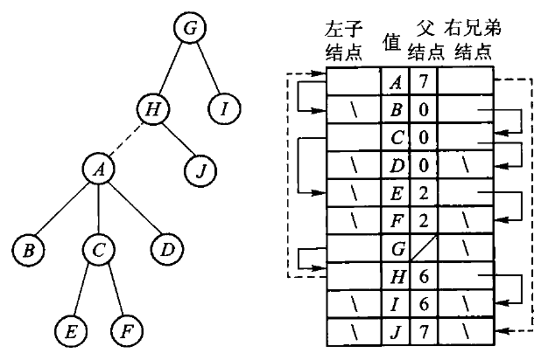
6.2.2
6.2 链式存储 · 静态「左子/右兄」
两棵树在同一数组里：归并只改 3 个链接
需要改的链接
1
H 的最左子结点
→ A
2
A 的父结点
→ H
3
A 的右侧兄弟
→ J（H 原来的最左子）
其余不动
其余结点的值和链接都不变。如果两棵树不在同一个数组里，就得先把一棵整体搬过来。
图 6.8 把以 A 为根的树变成 H 的最左子树
23

Slide 24
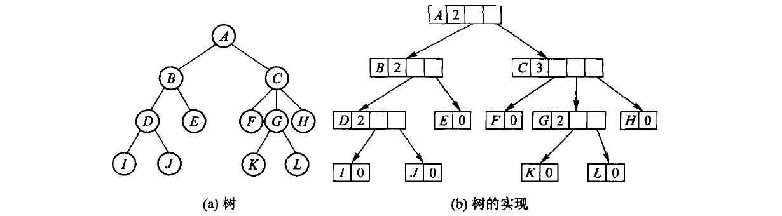
6.2.3
6.2 链式存储 · 动态表示法
动态表示法：每个结点一块可变大小的空间
✗ 限定树的度数
✓ 为每个结点分配可变空间
每个结点分配确定数目的指针域：度数小的结点浪费空间，超过限制时增加结点又非常不方便。
结点里存孩子数和一张长度可变的孩子指针表；孩子数变了就重新分配一块合适的空间。本质同子结点表，但不必把所有结点放在同一个数组里。
24

Slide 25
6.2.4
6.2 链式存储 · 动态「左子/右兄」
二叉链表表示法：本章的主实现
6.2.2 的静态「左子/右兄」是森林⇄二叉树的静态链表实现；照第 5 章二叉树链式存储的做法，就得到动态版本。
child 指向第一个孩子，sibling 指向下一个兄弟；再加一个 parent 便于向上走。
根的右链（根的 sibling 链）就是森林中每棵树的根。
代价：取第 k 个孩子必须沿兄弟链走 k 步。
struct Node
value
T
child
第一个孩子
sibling
下一个兄弟
parent
父结点
A
└─ child → B ── sibling → C ── sibling → D
└─ child → E ── sibling → F
任意度的树，只要两个指针域（parent 是为了向上走）。
25

Slide 26
6.2.4
6.2 链式存储 · modern.hpp · GeneralTree（1/6）
Node 与拷贝：递归 clone，copy-and-swap
template <typename T>
class GeneralTree {
public:
struct Node {
T value;
Node* child{nullptr};
Node* sibling{nullptr};
Node* parent{nullptr};
explicit Node(const T& value) : value(value) {}
};
GeneralTree() = default;
GeneralTree(const GeneralTree& other) : root_(clone(other.root_, nullptr)) {}
GeneralTree& operator=(const GeneralTree& other) {
if (this != &other) {
GeneralTree copy(other);
swap(copy);
}
return *this;
}
拷贝构造
clone(other.root_, nullptr) 深拷贝整棵树：每个结点复制一份，parent 指向新树里的父结点。
拷贝赋值
先拷出一份 copy，再 swap——出异常时原对象不受影响；旧内容随 copy 析构而释放。
26

Slide 27
6.2.4
6.2 链式存储 · modern.hpp · GeneralTree（2/6）
移动、析构、create_root
GeneralTree(GeneralTree&& other) noexcept : root_(other.release()) {}
GeneralTree& operator=(GeneralTree&& other) noexcept {
if (this != &other) {
clear();
root_ = other.release();
}
return *this;
}
~GeneralTree() { clear(); }
void swap(GeneralTree& other) noexcept {
using std::swap;
swap(root_, other.root_);
}
[[nodiscard]] Node* root() noexcept { return root_; }
[[nodiscard]] const Node* root() const noexcept { return root_; }
void create_root(const T& value) {
clear();
root_ = new Node(value);
}
移动：接管指针
release() 把对方的 root_ 拿过来并置空——O(1)，不复制任何结点。
create_root
先 clear() 清空旧树，再新建根。所以 demo 开头调用它是安全的。
析构
~GeneralTree() 调 clear()，最终走递归的 destroy（见 6/6）。
27

Slide 28
6.2.4
6.2 链式存储 · modern.hpp · GeneralTree（3/6）
insert_first / insert_next：先接新结点，再改旧链
Node* insert_first(Node* parent, const T& value) {
if (parent == nullptr) {
throw std::invalid_argument("parent must not be null");
}
Node* node = new Node(value);
node->sibling = parent->child;
node->parent = parent;
parent->child = node;
return node;
}
Node* insert_next(Node* node, const T& value) {
if (node == nullptr) {
throw std::invalid_argument("node must not be null");
}
Node* next = new Node(value);
next->sibling = node->sibling;
next->parent = node->parent;
node->sibling = next;
return next;
}
[[nodiscard]] Node* parent_of(Node* node) const noexcept {
return node == nullptr ? nullptr : node->parent;
}
insert_first(P, X)
P
原来的第一个孩子 B 退到第二位
X
B
C
次序为什么不能反
先写 node->sibling = parent->child，再写 parent->child = node。
反过来，原孩子链就丢了。
insert_next 同理：新结点的 parent 与 node 相同。
空指针参数抛 invalid_argument。
28

Slide 29
6.2.4
6.2 链式存储 · modern.hpp · GeneralTree（4/6）
delete_subtree：先脱开，再销毁
void delete_subtree(Node* node) {
if (node == nullptr) {
return;
}
Node** link = node->parent == nullptr ? &root_ : &node->parent->child;
while (*link != nullptr && *link != node) {
link = &(*link)->sibling;
}
if (*link != node) {
throw std::invalid_argument("node is not part of this tree");
}
*link = node->sibling;
node->sibling = nullptr;
destroy(node);
}
void clear() noexcept {
destroy(root_);
root_ = nullptr;
}
Node** link 的用法
父为空 → 从 root_ 开始（它在森林的根兄弟链上）；否则从 parent->child 开始。
沿兄弟链走，直到 *link == node。
*link = node->sibling：把它从链上摘下，前后兄弟接上。
⚠ 为什么先置空 sibling
destroy 会顺着 sibling 递归释放。不先断开，就会把它后面的兄弟子树一起删掉。
29

Slide 30
6.2.4
6.2 链式存储 · modern.hpp · GeneralTree（5/6）
先根与后根：沿兄弟链循环，对孩子链递归
template <class Visitor>
void preorder(Visitor&& visitor) const {
pre(root_, visitor);
}
template <class Visitor>
void postorder(Visitor&& visitor) const {
post(root_, visitor);
}
// ...
template <class Visitor>
static void pre(Node* node, Visitor& visitor) {
for (; node != nullptr; node = node->sibling) {
visitor(node->value);
pre(node->child, visitor);
}
}
template <class Visitor>
static void post(Node* node, Visitor& visitor) {
for (; node != nullptr; node = node->sibling) {
post(node->child, visitor);
visitor(node->value);
}
}
两者只差一行的位置
 | 先访问 | 后访问
pre | 本结点 | 孩子子树
post | 孩子子树 | 本结点
for 循环 = 「其他的树」；递归 = 「子树森林」。
visitor
preorder 接受任意可调用对象：demo 里传 lambda [](char v){ std::cout << v; }。容器本身不做 I/O。
30

Slide 31
6.2.4
6.2 链式存储 · modern.hpp · GeneralTree（6/6）
breadth_first：vector 当队列，下标就是队头
template <class Visitor>
void breadth_first(Visitor&& visitor) const {
std::vector<Node*> queue;
for (Node* node = root_; node != nullptr; node = node->sibling) {
queue.push_back(node);
}
for (std::size_t index = 0; index < queue.size(); ++index) {
visitor(queue[index]->value);
for (Node* child = queue[index]->child; child != nullptr;
child = child->sibling) {
queue.push_back(child);
}
}
}
demo 树 A(B(E,F),C,D) 的队列
index | 访问 | 追加孩子 | queue
— |  |  | A
0 | A | B C D | A B C D
1 | B | E F | A B C D E F
2 | C | — | …
3 | D | — | …
4 | E | — | …
5 | F | — | 结束
先把森林所有树根（根的兄弟链）入队。
index 是队头：访问 queue[index]，再把它的孩子链依次追加到队尾。
元素从不出队，vector 只增不减，不需要真正的队列。
输出
层次：ABCDEF
31

Slide 32
6.2.4
6.2 链式存储 · modern.hpp · GeneralTree（私有部分）
destroy 与 clone：递归保留教材写法
private:
// Recursive destruction and traversals preserve the textbook presentation.
// They have a Stack Overflow Risk for a pathologically deep tree.
static void destroy(Node* node) noexcept {
if (node == nullptr) {
return;
}
destroy(node->child);
destroy(node->sibling);
delete node;
}
static Node* clone(const Node* node, Node* parent) {
if (node == nullptr) {
return nullptr;
}
Node* copy = new Node(node->value);
copy->parent = parent;
try {
copy->child = clone(node->child, copy);
copy->sibling = clone(node->sibling, parent);
} catch (...) {
destroy(copy);
throw;
}
return copy;
}
destroy
先孩子链、再兄弟链、最后 delete 自己——后根式释放，删 node 时它的子孙和后续兄弟都已处理。
clone 的异常安全
复制孩子或兄弟时若抛异常（如 bad_alloc），catch (...) 先把已建好的 copy 整棵销毁再重抛，不泄漏。
⚠ Stack Overflow Risk
递归深度 = 链长。极深的退化树（例如一条很长的兄弟链）会耗尽调用栈。
32

Slide 33
6.2.4
6.2 链式存储 · 关键要点
GeneralTree 的三条要点
1
2
3
三条链一起维护
后插入的在前端
递归的深度风险
插入要同时设 sibling、parent 和父（或前一个兄弟）的链；删除要沿链找到「指向它的指针」改写成下一个兄弟。
insert_first 把新结点插到孩子链最前面；要按从左到右建树，先插第一个孩子，再一路 insert_next。
销毁、拷贝和先根/后根周游都是递归，深度随链长增长。退化树上会耗尽调用栈——第 3 章实测过运行栈有多大。
33

Slide 34
6.2.5
父指针表示法与并查集
若干元素分属哪些互不相交的集合？
等价类 · 父指针 · 重量权衡合并 · 路径压缩 · 连通分量计数

Slide 35
6.2.5
6.2.5 并查集 · 等价类
等价关系把集合划分成互不相交的等价类
等价关系的三条性质
由等价偶对求等价类
性质 | 条件
自反性 | 对所有 x，(x, x) ∈ R
对称性 | (x, y) ∈ R ⇒ (y, x) ∈ R
传递性 | (x, y), (y, z) ∈ R ⇒ (x, z) ∈ R
1
从 n 个单元素集合开始；
2
依次读入偶对 (x, y)，查找 x、y 所在子集；
3
两个根不同，就把两个子集合并；
4
最后剩下的非空子集就是等价类。
[x]_R = { y ∈ S : (x, y) ∈ R }
并查集（union / find）
由若干互不相交子集组成的集合抽象：find 判断两个元素是否属于同一集合，union 把两个集合归并为一个。常用来维护「已经连通」「属于同一组」这类关系。
所有等价类互不相交，它们的并正好是 S——等价关系就是对 S 的一种划分。
35

Slide 36
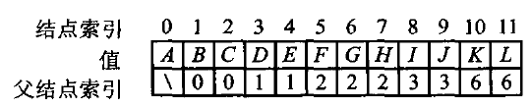
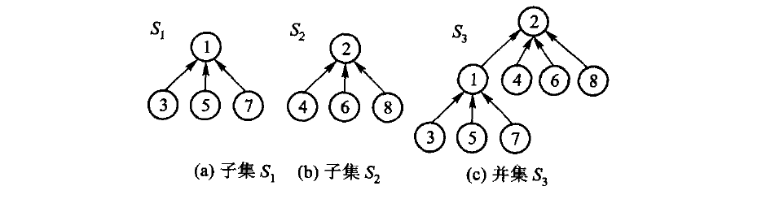
6.2.5
6.2.5 并查集 · 父指针表示法
每个子集是一棵树，树根就是集合的标识
图 6.10 只存父结点下标：图 6.1 那棵树的父指针数组
森林中每棵树代表一个子集。
find：沿父链走到根。
union：把一棵树的根指向另一棵树的根。
不必搬动集合中的所有元素。
图 6.11
(a) S₁ = {1,3,5,7}、(b) S₂ = {2,4,6,8} 各是一棵树；(c) S₁ 的根 1 挂到 S₂ 的根 2 下，得到 S₃。两集合一样大，挂法任选；本书实现并列时值大挂值小，会得到 2 挂 1 下，与图相反。
36

Slide 37
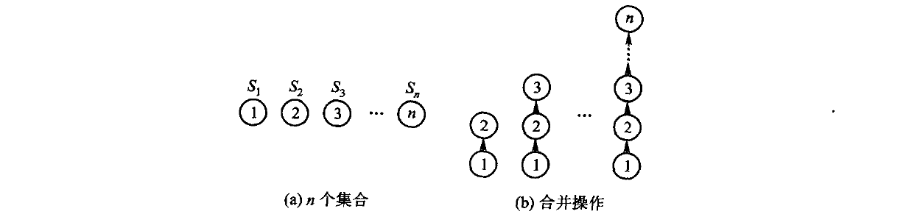
6.2.5
6.2.5 并查集 · 退化
朴素合并：反复把大树挂到小树下，退化成链
图 6.12 (a) 起初 n 个单元素集合；(b) 每次都把大树挂到小树下，最后退化成一条长链
树高 n → find 是 O(n)
两条改进，本书都实现了
查最底下那个结点，要沿父链一路走到根。
① 重量权衡合并规则 ② 路径压缩
37

Slide 38
6.2.5
6.2.5 并查集 · 改进一
重量权衡合并规则（weighted union rule）
合并时看两个集合的元素个数：「令含元素少的子集的树根指向含元素多的子集的根」
原书【代码6.8】结点里那个 int nCount; //子树元素数目 就是为它准备的，本书对应 size_。
深度限制在 O(log n)：结点所在的树作为较小（或一样大）的一方被挂到别的树下时，它的深度才加 1，而这时它所在集合的元素个数至少翻倍——所以任何结点的深度不超过 ⌊log₂n⌋。
并列时（规模相同），本书让值大的根挂到值小的根下——原书没规定，取自课程第 6 章习题 8 的原话。
⚠ 别和「按秩合并」混了
按秩比的是树高，按重量比的是元素个数。
两者复杂度同阶，但在同一组等价对上会长出形状不同的树。
本书按原书口径用重量；习题 8 要求「重量权衡合并规则与路径压缩」并画父指针数组，换成按秩就对不上答案。
38

Slide 39
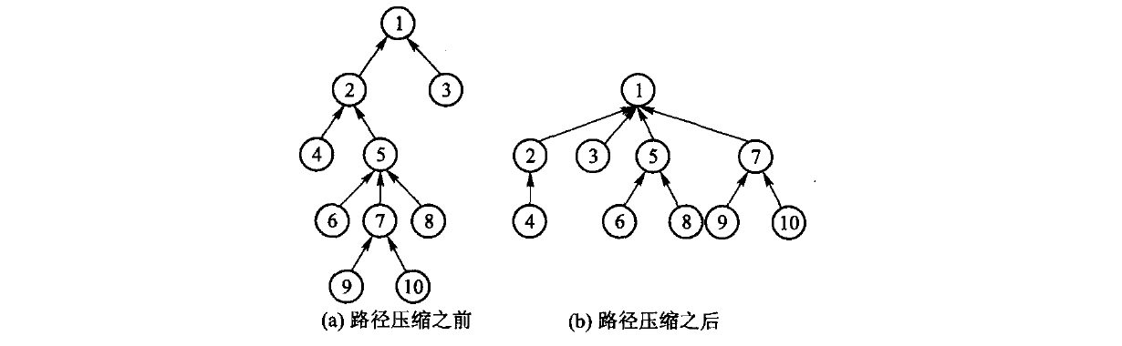
6.2.5
6.2.5 并查集 · 改进二
路径压缩：find 顺手把沿途结点直接挂到根下
find 在返回根之前，把沿途每个结点的父指针都直接改成根。
图 6.13：对结点 7 调用一次 find，路径 7 → 5 → 2 → 1 上的 7、5 改挂到根 1 下（2 本来就是根的孩子）；9、10 仍留在 7 下面。
两条合起来
m 次操作的摊还代价是 O(m α(n))，α 是反 Ackermann 函数——大量操作接近常数。
39

Slide 40
6.2.5
6.2.5 并查集 · modern.hpp · DisjointSet（1/3）
构造与 find：【算法6.9】路径压缩是一行递归
class DisjointSet {
public:
explicit DisjointSet(std::size_t count) : parent_(count), size_(count, 1) {
for (std::size_t index = 0; index < count; ++index) {
parent_[index] = index;
}
}
std::size_t find(std::size_t index) {
if (index >= parent_.size()) {
throw std::out_of_range("disjoint-set index");
}
if (parent_[index] != index) {
parent_[index] = find(parent_[index]); // 【算法6.9】路径压缩
}
return parent_[index];
}
初始
每个元素 parent_[i] = i：自己就是根，n 个单元素集合；size_ 全为 1。
越界
下标越界抛 out_of_range——调用方的错误。
递归展开：find(7) → find(5) → find(2) → find(1) 返回 1；回溯时依次写 parent_[2] = 1、parent_[5] = 1、parent_[7] = 1——沿途每个结点一步到根。
40

Slide 41
6.2.5
6.2.5 并查集 · modern.hpp · DisjointSet（2/3）
unite：先各自找到根，小树挂到大树下
bool unite(std::size_t left, std::size_t right) {
left = find(left);
right = find(right);
if (left == right) {
return false; // 已经同类：幂等的可预期失败（D-001 §3c）
}
// 重量权衡：小树挂到大树下。并列时把**值大的根**挂到值小的根下——
// 原书没有规定并列怎么办，这个口径取自课程第 6 章习题 8 的原话
// 「当两棵树规模同样大时，使结点值较大的根结点作为值较小的根结点的子结点」，
// 这样书里的实现能直接用来核对那道题的答案。
if (size_[left] < size_[right] || (size_[left] == size_[right] && left > right)) {
std::swap(left, right);
}
parent_[right] = left;
size_[left] += size_[right];
return true;
}
先 find
swap 保证 left 是「大」的
重量加在根上
比较的是两个根；两个根相同就是已经同类，返回 false（幂等的可预期失败）。
规模小，或规模相同但值更大的那个，被换到 right，挂到 left 下。
size_[left] += size_[right]：只有根的 size_ 有意义。
41

Slide 42
6.2.5
6.2.5 并查集 · modern.hpp · DisjointSet（3/3）
same / set_size / parents，以及 demo 的三次合并
[[nodiscard]] bool same(std::size_t left, std::size_t right) {
return find(left) == find(right);
}
/// 某个元素所在集合的大小。原书 `nCount` 的对外读法，也让「重量」这件事可测。
[[nodiscard]] std::size_t set_size(std::size_t index) { return size_[find(index)]; }
/// 当前的父指针数组——课程习题要求画出的正是它。
[[nodiscard]] const std::vector<std::size_t>& parents() const noexcept { return parent_; }
private:
std::vector<std::size_t> parent_;
std::vector<std::size_t> size_; // 原书 nCount：子树元素数目
};
demo：DisjointSet sets(5)
查询
操作 | 两个根（规模） | parent_
初始 | — | 0 1 2 3 4
unite(0,1) | 0(1) vs 1(1)，并列 → 1 挂 0 | 0 0 2 3 4
unite(1,2) | 0(2) vs 2(1) → 2 挂 0 | 0 0 0 3 4
unite(3,4) | 3(1) vs 4(1)，并列 → 4 挂 3 | 0 0 0 3 3
same(0,2)：根都是 0 → 是
same(0,3)：0 ≠ 3 → 否
42

Slide 43
6.2.5
6.2.5 并查集 · 逐步演算
课程习题 8：0~15 上的 15 个等价对（重量权衡 + 路径压缩）
等价对 | 两个根(规模) | 合并 | 路径压缩
(0,2) | 0(1) · 2(1) | 并列：2 挂 0
(1,2) | 1(1) · 0(2) | 1 挂 0
(3,4) | 3(1) · 4(1) | 并列：4 挂 3
(3,1) | 3(2) · 0(3) | 3 挂 0
(3,5) | 0(5) · 5(1) | 5 挂 0
(9,11) | 9(1) · 11(1) | 并列：11 挂 9
(12,14) | 12(1) · 14(1) | 并列：14 挂 12
(3,9) | 0(6) · 9(2) | 9 挂 0
(4,14) | 0(8) · 12(2) | 12 挂 0 | find(4)：4 改挂 0
(6,7) | 6(1) · 7(1) | 并列：7 挂 6
(8,10) | 8(1) · 10(1) | 并列：10 挂 8
(8,7) | 8(2) · 6(2) | 并列：8 挂 6
(7,0) | 6(4) · 0(10) | 6 挂 0
(10,15) | 0(14) · 15(1) | 15 挂 0 | find(10)：10、8 改挂 0
(10,13) | 0(15) · 13(1) | 13 挂 0
最终父指针数组（本书实现实测）
i | parent
0 · 8 | 0 · 0
1 · 9 | 0 · 0
2 · 10 | 0 · 0
3 · 11 | 0 · 9
4 · 12 | 0 · 0
5 · 13 | 0 · 0
6 · 14 | 0 · 12
7 · 15 | 6 · 0
注意
7、11、14 不直接挂在根下：之后再没有 find 经过它们，路径压缩只改走过的路。
43

Slide 44
6.2.5
6.2.5 并查集 · 应用
顺带数出连通分量和连通点对
动态连通性：图的边一条条加进来，每加一条就要回答「现在有几个连通分量」「现在有多少对顶点互相连通」。两个数都不必重新数：
连通分量数
连通点对数
从 n 开始，每次成功合并减 1；两端本来就在同一集合里的冗余边不改变它。
从 0 开始。规模 s₁、s₂ 的两个集合合并，新连通的无序点对恰好 s₁ · s₂ 对：一边任取一个、另一边任取一个。
⚠ s₁、s₂ 从哪里读
重量记在根上，必须先 find 到根再读；拿边的端点直接读 size_，读到的是某棵子树当年的旧规模。
也不能合并之后再读——那时两个规模已经加在了一起。
点对数用 64 位无符号整数：最多 n(n−1)/2 对，32 位在 n 约 9.3 万时就会溢出。
44

Slide 45
6.2.5
6.2.5 并查集 · modern.hpp · ComponentCounter
组合一个 DisjointSet，而不改动它
class ComponentCounter {
public:
explicit ComponentCounter(std::size_t count) : sets_(count), component_count_(count) {}
/// 连一条边 (left, right)，返回因此**新**连通的点对数；两端本已连通时返回 0。
std::uint64_t connect(std::size_t left, std::size_t right) {
const std::uint64_t pairs =
static_cast<std::uint64_t>(sets_.set_size(left)) * sets_.set_size(right);
if (!sets_.unite(left, right)) {
return 0; // 冗余边：分量数不变，点对数不变
}
--component_count_;
pair_total_ += pairs;
return pairs;
}
[[nodiscard]] std::size_t components() const noexcept { return component_count_; }
[[nodiscard]] std::uint64_t connected_pairs() const noexcept { return pair_total_; }
private:
DisjointSet sets_;
std::size_t component_count_;
std::uint64_t pair_total_{0};
};
例：n = 6（本书实现实测）
边 | 新对 | 分量 | 点对
— |  | 6 | 0
0-1 | 1·1=1 | 5 | 1
2-3 | 1·1=1 | 4 | 2
1-2 | 2·2=4 | 3 | 6
0-3 | 冗余 0 | 3 | 6
4-5 | 1·1=1 | 2 | 7
为什么组合
内部并查集是私有的，调用方没法绕过计数直接合并，两个数不会失真。
45

Slide 46
6.3
树的顺序存储结构
把结点按某种周游次序排进数组，再用很少的附加信息还原整棵树
带右链先根 · 双标记先根 · 带度数后根 · 双标记层次

Slide 47
6.3
6.3 顺序存储
为什么要顺序存储，四种表示一览
链式存储每个结点单独分配，指针占空间，也不利于整块读写。顺序存储要求在结点表中包含足够的结构信息。下面都以图 6.5(a) 的森林为例：
表示法 | 周游序列 | 每个结点的附加信息 | 还原时用
带右链的先根次序 | A B C E F D G H J I | ltag + rlink（下标） | 顺序扫描 + 右链
带双标记的先根次序 | A B C E F D G H J I | ltag + rtag（两位） | 栈
带度数的后根次序 | B E F C D A J H I G | degree | 栈
带双标记的层次次序 | A G B C D H I E F J | ltag + rtag | 队列
先根序列的关键性质
本书口径
任何结点的子树的所有结点都直接跟在该结点之后，任何一个分支结点后面紧跟的是它的第一个子结点——下面几种表示法共同的基础。
原书给了四种，思路都对；本章不另写未验证的实现，只把还原办法说清楚（双标记先根有实现）。
47

Slide 48
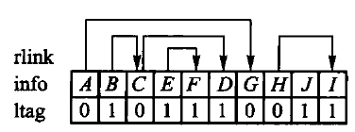
6.3.1
6.3 顺序存储 · 带右链的先根次序
[ ltag | info | rlink ]：用 ltag 代替左链
下标 | 0 | 1 | 2 | 3 | 4 | 5 | 6 | 7 | 8 | 9
info | A | B | C | E | F | D | G | H | J | I
ltag | 0 | 1 | 0 | 1 | 1 | 1 | 0 | 0 | 1 | 1
rlink | 6 | 2 | 5 | 4 | — | — | — | 9 | — | —
rlink = 下一个兄弟的下标（即对应二叉树的右子结点）；ltag = 1 表示叶结点（二叉树中没有左子结点）。
图 6.14 先根序列配合右链下标还原树形
为什么不存 llink？
ltag == 0 的结点有左子结点，它的 llink 一定指向存储区中的下一个结点（先根序列的性质）；
ltag == 1 的结点没有左子结点，llink 为空。
所以顺着数组往下走、再靠右链跳过整棵子树，就能还原所有父子和兄弟关系。
48

Slide 49
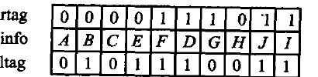
6.3.2
6.3 顺序存储 · 带双标记的先根次序
[ ltag | info | rtag ]：右链换成一个布尔标记
先根次序 A B C E F D G H J I
ltag 0 1 0 1 1 1 0 0 1 1 0 = 有孩子
rtag 0 0 0 0 1 1 1 0 1 1 0 = 有下一个兄弟
ltag：有没有孩子；rtag：有没有下一个兄弟。理论上只需两位信息。但普通 C++ bool 成员通常按字节存储，只有显式位压缩或位域才谈得上这种节省。
⚠ 照抄图 6.15 很容易把两行读反
图 6.15 三行从上到下是 rtag / info / ltag——ltag 在最下面。
按定义核一遍：B 是叶结点 → ltag 必须是 1；B 有兄弟 C → rtag 必须是 0。
两行一旦互换，还原出的是另一片森林（C 变成 B 的孩子），而它的先根序列恰好还是 A B C E F D G H J I——只对先根查不出来，得同时对后根序列 B E F C D A J H I G。
它是早期教材常见的顺序编码，今天主要用于理解树的序列化思想，不是通用工程接口。
49

Slide 50
6.3.2
6.3 顺序存储 · 带双标记的先根次序
用一把栈还原：逐步演算
扫到 rtag = 0（有兄弟）的结点就压栈；扫到 ltag = 1（没孩子，子树到头）的结点，就弹栈顶，把下一个结点接成它的右兄弟。
i | 结点 | ltag | rtag | rtag=0? | ltag 决定下一个结点接在哪 | 处理后栈（底→顶）
0 | A | 0 | 0 | 压 A | 下一个 B 是 A 的孩子 | A
1 | B | 1 | 0 | 压 B | 弹 B → C 是 B 的兄弟 | A
2 | C | 0 | 0 | 压 C | 下一个 E 是 C 的孩子 | A C
3 | E | 1 | 0 | 压 E | 弹 E → F 是 E 的兄弟 | A C
4 | F | 1 | 1 | — | 弹 C → D 是 C 的兄弟 | A
5 | D | 1 | 1 | — | 弹 A → G 是 A 的兄弟 | （空）
6 | G | 0 | 1 | — | 下一个 H 是 G 的孩子 | （空）
7 | H | 0 | 0 | 压 H | 下一个 J 是 H 的孩子 | H
8 | J | 1 | 1 | — | 弹 H → I 是 H 的兄弟 | （空）
9 | I | 1 | 1 | 收尾检查 | 末结点 1,1 且栈空 ✓ | （空）
结果：A 的孩子 B、C、D；C 的孩子 E、F；A 的兄弟 G；G 的孩子 H、I；H 的孩子 J——正是图 6.5(a)。
50

Slide 51
6.3.2
6.3 顺序存储 · modern.hpp · 【算法6.10】（1/3）
from_dual_tag：结点格式与准备工作
struct DualTagNode {
T value;
bool has_child; ///< 原书 ltag == 0
bool has_sibling; ///< 原书 rtag == 0
};
[[nodiscard]] static GeneralTree from_dual_tag(const DualTagNode* nodes, std::size_t count) {
GeneralTree tree;
if (count == 0) {
return tree;
}
if (nodes == nullptr) {
throw std::invalid_argument("from_dual_tag: 结点数组是空指针");
}
// 原书用 `stack<TreeNode<T>*> aStack`，这里用 vector 当栈（见 unit.json 豁免）。
std::vector<Node*> waiting; // 已扫到、还等着接右兄弟的结点
Node* current = new Node(nodes[0].value);
tree.root_ = current;
has_child
has_sibling
waiting
原书 ltag == 0（注意取反）
原书 rtag == 0
已扫到、还等着接右兄弟的结点；vector 当栈
51

Slide 52
6.3.2
6.3 顺序存储 · modern.hpp · 【算法6.10】（2/3）
主循环：有孩子就接成 child，否则弹栈接成 sibling
// ...
for (std::size_t i = 0; i + 1 < count; ++i) {
if (nodes[i].has_sibling) {
waiting.push_back(current);
}
Node* fresh = new Node(nodes[i + 1].value);
if (nodes[i].has_child) {
current->child = fresh;
fresh->parent = current;
} else {
// 子树到头了：刚建的结点属于栈顶那个结点的右兄弟。
//
// 原书这里直接 `aStack.top()`，**没有判空**。标志位不自洽的输入
// （例如全是 has_child=false、has_sibling=false）会让它对空栈取顶，
// 那是未定义行为（证据见 legacy.md 缺陷 4）。这里判空并抛异常。
if (waiting.empty()) {
delete fresh;
throw std::invalid_argument("from_dual_tag: 标志位不自洽，右兄弟无处安放");
}
Node* owner = waiting.back();
waiting.pop_back();
owner->sibling = fresh;
fresh->parent = owner->parent; // 兄弟与它共享同一个父结点
}
current = fresh;
}
52

Slide 53
6.3.2
6.3 顺序存储 · modern.hpp · 【算法6.10】（3/3）
收尾检查：不自洽就拒绝，不做「尽量还原」
// ...
// 先根次序里最后一个结点必是叶子，**而且没有下一个兄弟**——
// 它的孩子和它的右兄弟都只能排在它后面，而它已经是最后一个了。
// 按标记的定义，末结点必然 `ltag == 1 且 rtag == 1`。
// 循环只走到 count-2，所以末结点的两个标志位都得在这里单独查。
//
// **不自洽就拒绝，不做「尽量还原」**：压栈（有兄弟）与出栈（子树到头）
// 必须一一配对，配不上的序列不对应任何森林的编码。见 legacy.md 缺陷 4。
if (nodes[count - 1].has_child || nodes[count - 1].has_sibling || !waiting.empty()) {
throw std::invalid_argument("from_dual_tag: 标志位不自洽，序列没有正常收尾");
}
return tree;
}
原书这段代码有一处会崩
为什么拒绝而不是还原
ltag == 1 分支里直接 pointer = aStack.top();，没有判空。标志位不自洽（比如两个结点都声称「没孩子、也没兄弟」）→ 对空栈取顶，未定义行为。本书判空并抛 std::invalid_argument；测试里三种不自洽输入各有一条用例。
先根序列最后一个结点后面没有结点了，孩子和右兄弟都无处安放，必然是 1, 1。
「有兄弟」入栈与「子树到头」出栈一一配对；对空栈出栈说明违反了配对。
这类输入不对应任何森林——多半是抄错一位或被截断。默默还原只会把错误往后传。
53

Slide 54

6.3.3
6.3 顺序存储 · 带度数的后根次序
[ info | degree ]：不含指针，也能反映结构
结点/度 | 动作 | 栈（底→顶）
B / 0 | 压 B | B
E / 0 | 压 E | B E
F / 0 | 压 F | B E F
C / 2 | 弹 F、E → C(E,F) | B C
D / 0 | 压 D | B C D
A / 3 | 弹 D、C、B → A(B,C,D) | A
J / 0 | 压 J | A J
H / 1 | 弹 J → H(J) | A H
I / 0 | 压 I | A H I
G / 2 | 弹 I、H → G(H,I) | A G
后根序列里，任何一棵子树的所有结点聚集在一起，并以该子树的根作为最后一个结点。
度数为 0 的是叶子；遇到度数为 k 的结点，排在它之前、离它最近的 k 棵子树的根就是它的 k 个孩子。
用栈
栈里剩两棵树 A、G：正是图 6.5(a) 的森林。
每读到度数为 d 的结点，从栈顶弹出 d 棵子树做孩子（逆序接回），再把新树压回；扫完，栈里剩下的就是整棵树（或森林）。
54

Slide 55
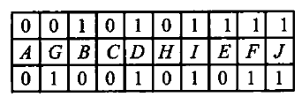
6.3.4
6.3 顺序存储 · 带双标记的层次次序
层次序 + 双标记：队列「承上启下」
结点 | ltag | rtag | ltag=0 | rtag 决定的链接 | 队列
A | 0 | 0 | 入队 | A 的兄弟 = G | A
G | 0 | 1 | 入队 | 出队 A → B 是 A 的最左子 | G
B | 1 | 0 |  | B 的兄弟 = C | G
C | 0 | 0 | 入队 | C 的兄弟 = D | G C
D | 1 | 1 |  | 出队 G → H 是 G 的最左子 | C
H | 0 | 0 | 入队 | H 的兄弟 = I | C H
I | 1 | 1 |  | 出队 C → E 是 C 的最左子 | H
E | 1 | 0 |  | E 的兄弟 = F | H
F | 1 | 1 |  | 出队 H → J 是 H 的最左子 | （空）
J | 1 | 1 |  | 序列结束 | （空）
ltag = 1：没有左子结点（孩子）
rtag = 1：没有下一个兄弟
同一层的结点聚集在一起；有右兄弟的结点，右兄弟就排在它后面。
任何结点的孩子都排在它的所有兄弟之后。
rlink：rtag = 0 就指向紧邻的下一个结点。
llink：ltag = 0 的结点入队；遇到 rtag = 1（一条兄弟链扫完），下一个结点就是队头的最左子。
适合需要按层处理的外部存储。
55

Slide 56
6.3
6.3 顺序存储 · 现代视角
紧凑树编码：经典表示法该怎么看
经典编码（本节）
succinct tree 编码
右链、双标记、带度数表示。
用来理解「结构信息如何随周游序列保存」。
还原靠顺序扫描 + 栈或队列。
LOUDS、平衡括号（balanced parentheses）等。
同样把树压成位串，但明确规定位级布局。
支持秩/选择（rank/select）操作，有明确的随机访问边界。
结论
工程中要紧凑存储或高速导航，通常会考虑 LOUDS、平衡括号这类编码，而不是直接照搬双标记结构。本节的表示法是经典编码对照。
56

Slide 57
6.4
K 叉树
每个结点的孩子数有固定上限 K
满 K 叉树 · 完全 K 叉树 · 数组编号公式

Slide 58
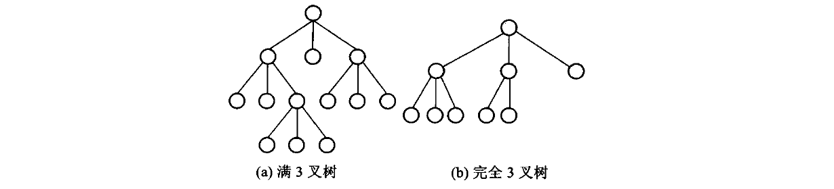
6.4
6.4 K 叉树
满 K 叉树与完全 K 叉树
有些应用每个结点的孩子数有固定上限 K：三子棋的博弈树、某些 B 树的内存模拟。不必走「任意度 + 兄弟链」。
满 K 叉树：每个结点要么是叶，要么恰好 K 个孩子。
完全 K 叉树：只有最下两层的度可以小于 K，且最下层靠左对齐。
应用
计算机图形学里的 4 叉树、8 叉树；K = 2 就回到二叉树。分支结点孩子数定死，链式和顺序两种存法都好实现。
58

Slide 59
6.4
6.4 K 叉树
完全 K 叉树按层编号存进数组：父子公式
从 0 编号（本书正文）
从 1 编号（原书习题 10）
结点 i 的孩子：Ki+1, …, Ki+K
结点 i 的父：⌊(i−1)/K⌋
第 i 个孩子（1 ≤ i ≤ K）：K(N−1)+i+1
结点 N 的父（N > 1）：⌊(N−2)/K⌋+1
K = 3：结点 4 的父是 ⌊3/3⌋ = 1，孩子是 13、14、15。
K = 3：结点 4 的父是 1，孩子是 11、12、13。
⚠ 两套编号不能混用
本章口径
⌊(N−1)/K⌋ 是 0 起始的父公式。和 1 起始的孩子公式混用，会在 N = K+1 附近出错。答题先说清编号从 0 还是 1 起。
主实现仍是任意度的左子 / 右兄，不单独做一份 K 叉数组。需要固定 K、又想顺序存放时，用编号公式即可——和完全二叉树是同一套办法。
59

Slide 60
练
课堂练习
几道代表性的题（答案见 book/习题与参考答案.md）
对树 A(B(E,F),C(G),D(H,I,J)) 写出先根、后根、层次序列。
1
先根 ABEFCGDHIJ；后根 EFBGCHIJDA；层次 ABCDEFGHIJ。
度为 2 的有序树和二叉树差在哪里？举一个例子。
2
二叉树还区分左右：根只有右孩子 B、左孩子为空是合法二叉树，却没有对应的度为 2 有序树形态。
根 A 有孩子 B、C，C 有孩子 D，写出带度数的后根序列，说明栈如何弹出孩子。
3
B/0, D/0, C/1, A/2。读到 C/1 弹 1 棵作其孩子再压回 C；读到 A/2 按逆序弹 C、B，接回 B、C 次序。
原书习题 8：0~15 的等价对按重量权衡 + 路径压缩归并，给出父指针数组。
4
见前面的逐步演算页；并列时值大的根挂到值小的根下。
60

Slide 61
本章小结
两种定义
递归定义与二元关系定义等价；术语沿用二叉树。度为 2 的有序树不是二叉树。
1
一一对应
左 = 第一个孩子，右 = 下一个兄弟。先根 = 前序，后根 = 中序；层次序与对应二叉树不同。
2
左子/右兄
采用最多的表示法：任意度只要两个指针。GeneralTree 插入删除要三条链一起改。
3
并查集
父指针表示；重量权衡（小挂大，并列值大挂值小）+ 路径压缩，操作接近常数。
4
顺序存储
右链 / 双标记先根、带度数后根、双标记层次：栈或队列还原；完全 K 叉树用数组编号。
5

